Slide 1
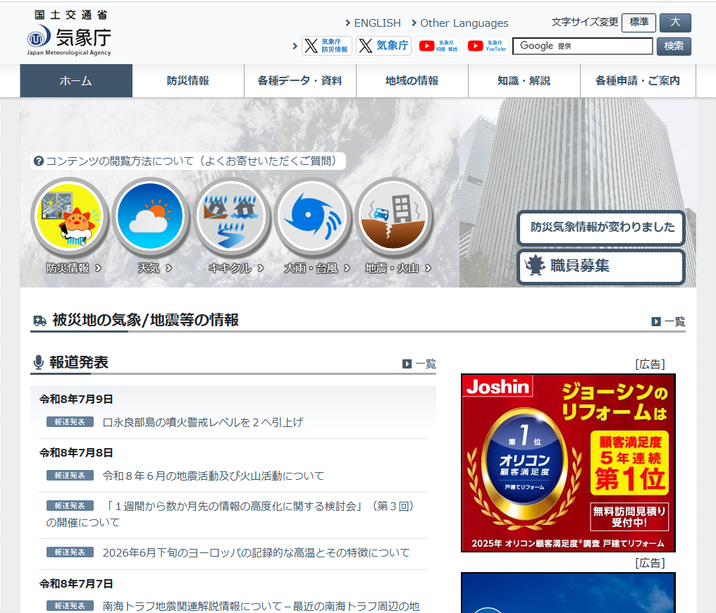
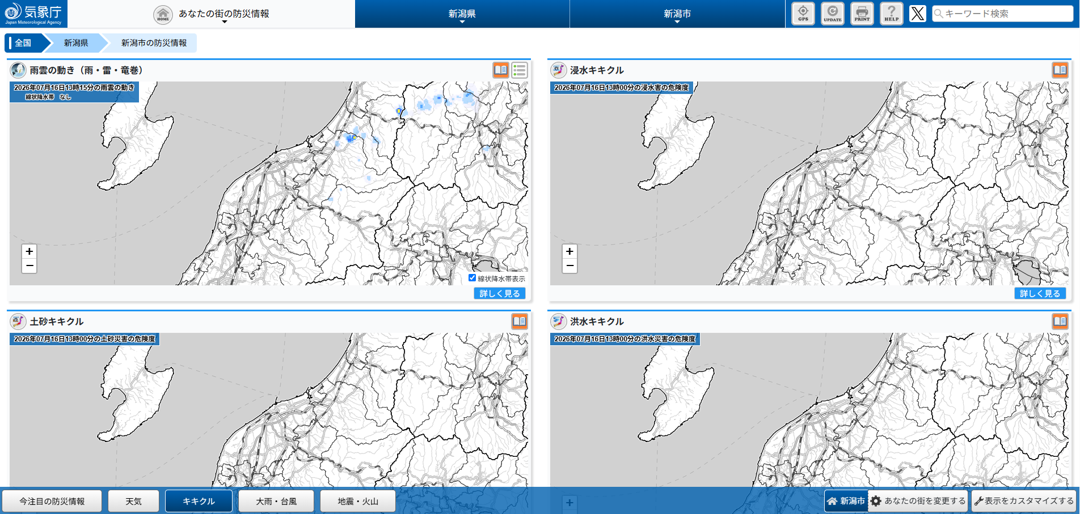
ひ な ん
ちょう
0
23
避難行動につながる情報（気象庁・キキクル）
どしゃ さいがい
しんすいがい
大雨による「土砂災害」「浸水害」「洪水」の危険度を、地図上で
警戒レベルに応じた５段階の色でリアルタイムに確認できます。
こうずい
きけんど
せんたく
選択
けいかい
だんかい
かくにん
出典：気象庁ホームページ
Notes:
※新潟県防災ナビとセットで使用する
●インターネットで「キキクル」で検索すると出てくる、気象庁のホームページで、
キキクルは、「危険度分布」の愛称（危機が来る）です。
●大雨による「土砂災害」「浸水害」「洪水」の危険度を、地図上で
警戒レベルに応じた５段階の色でリアルタイムに確認できます。

